Slide 1
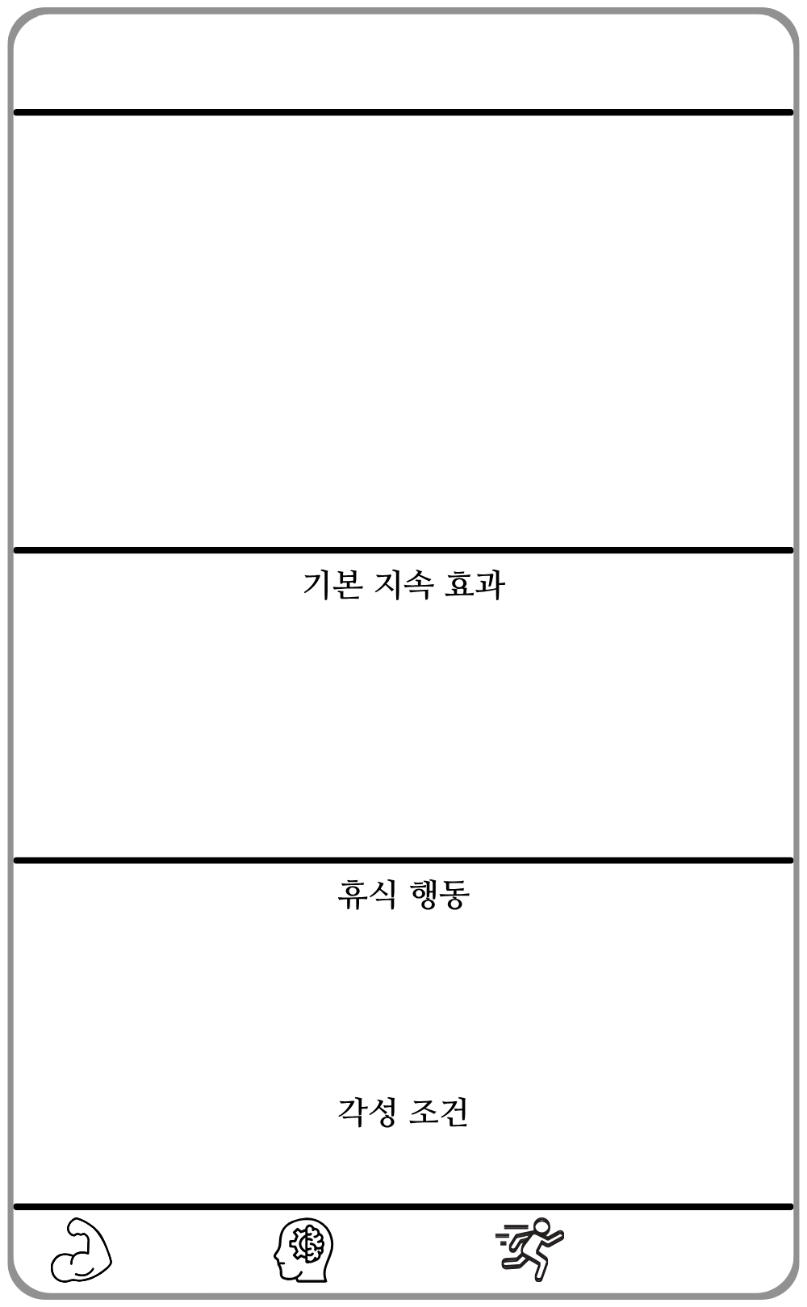
{{이름}}
[ 행동량 ] : {{행동량}}
[ 기본 지속 효과 ]
{{기본 지속 효과}}
{{근력}}
{{지능}}

Slide 2
숲 슬라임
[ 행동량 ] : 1
[ 기본 지속 효과 ]
피가 없는 : 상처 효과에 면역이며 획득하지 않습니다.
경험치 : 숲 슬라임 마력핵을 1개 생성합니다.
10
10

Slide 3
장미도치
[ 행동량 ] : 2
[ 기본 지속 효과 ]
상처 지속 : 피해를 입힐 때마다 대상에게 상처를 3 부여합니다.
가시 뽐내기 : 자신을 일방공격한 대상에게 상처를 5 부여합니다.
경험치 : 장미도치 마력핵을 1개 생성합니다.
10
5

Slide 4
숲 요정
[ 행동량 ] : 2
[ 기본 지속 효과 ]
과도한 햇빛 흡수 : 피해를 입힐 때마다 대상에게 충격을 3 부여합니다.
경험치 : 숲 요정 마력핵을 1개 생성합니다. 50% 확률로 숲 요정 마법봉을 1개 생성합니다.
5
10

Slide 5
울보 버섯
[ 행동량 ] : 2
[ 기본 지속 효과 ]
포자 : 적들이 가지고 있는 포자 1 당 근력이 1 상승합니다.
소극적 : 전투 시 이 종류의 적만 있을 경우 도주 판정을 하지 않아도 언제나 도주할 수 있습니다.
경험치 : 울보 버섯 마력핵을 1개 생성합니다.
10
10

Slide 6
돌팽이
[ 행동량 ] : 3
[ 기본 지속 효과 ]
공격하지 않는 : 이 적은 어떠한 방법으로도 피해를 입히지 않습니다.
소극적 : 전투 시 이 종류의 적만 있을 경우 도주 판정을 하지 않아도 언제나 도주할 수 있습니다.
경험치 : 돌팽이 마력핵과 돌팽이집을 1개 생성합니다.
20
5

Slide 7
거대한 늑대
[ 행동량 ] : 4
[ 기본 지속 효과 ]
날카로운 이빨 : 자신의 광폭화가 발동했을 때 자신이 부여하는 상처 혹은 적들에게 부여된 상처가 "과다출혈"로 변경되고 그 키워드로 입힌 피해량만큼 체력을 회복합니다.
광폭화 : 전투 시작 시 광폭화 1 얻습니다.
갈망 : 적 처치 시 잃은 체력의 20% 회복 및 다음 턴 시작 시 행동 최종값 +10
무너진 정신과 잃어버린 이성 : 체력이 25% 이하일 시 "사냥 본성" 무너짐 효과가 적용, 다른 붕괴 및 무너짐 효과를 적용받지 않습니다. 무너질 시 행동 최종값 +10, 충돌값 -20 효과 획득, 전투 종료까지 이 상태가 해제되지 않습니다.
경험치 : 거대한 늑대 발톱, 거대한 늑대 가죽, 거대한 늑대 피, 거대한 늑대 이빨, 거대한 늑대 마력핵을 1개씩 생성합니다.
20
10

Slide 8
작은 수호자
[ 행동량 ] : 2
[ 기본 지속 효과 ]
불안정 : 적에게 행동으로 피해를 입힐 시 불안정을 1 획득
경험치 : 수호자 수정을 1개 생성합니다.
15
10

Slide 9
혼란스러운 숲의 수호자
[ 행동량 ] : 4
[ 기본 지속 효과 ]
불안정 : 적에게 행동으로 피해를 입힐 시 불안정 1 획득
광폭화 : 전투 돌입 시 광폭화 1 획득
2번째 전투 : 자신의 광폭화 효과가 발동 혹은 전투 직전 선택지에서 "그 조각을 뽑는다." 선택 시 다른 아군들을 모두 처치, 불안정 중첩 흡수, 기본 능력치 25% 흡수
숲의 생명력 : 전투 동안 저지 불가, 키워드로 받는 피해가 절반 감소, 체력 비례 피해 무시, 1턴 동안 피해를 입지 않을 시 최대 체력 10% 회복
이성 잃은 숲 : 체력이 25% 이하가 될 경우 "이성 잃은 숲" 무너짐 효과가 적용, 다른 붕괴 및 무너짐 효과를 적용불가, 무너질 시 3턴 동안 자신의 모든 행동의 충돌값 -25 효과를 얻고 효과 종료 후 무너짐 효과를 제거
돌아갈 수 없는 숲 : 전투 직전 선택지에서 "그 조각을 뽑는다." 선택 시 최종값 +10, "이성 잃은 숲" 대신 "돌아갈 수 없는 숲" 무너짐 효과가 적용, 무너질 시 최종값 +20, 충돌값 -30 효과 획득, 전투 종료까지 이 상태가 해제 불가
여정 완료 : 사망 시 혼란스러운 숲의 수호자 씨앗을 1개 생성합니다.
30
10

